Slide 1
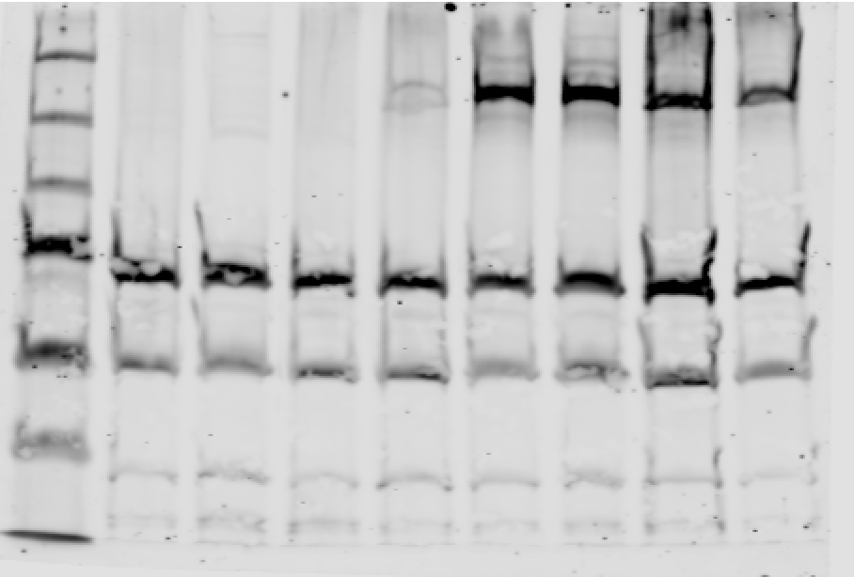
GIV KO
WT
GIV
Ladder Tam 13 Tam 14 Tam 15 Tam 16 Tam 18 Tam 19 Tam 21 Tam 20
Beta Tubulin

Slide 2
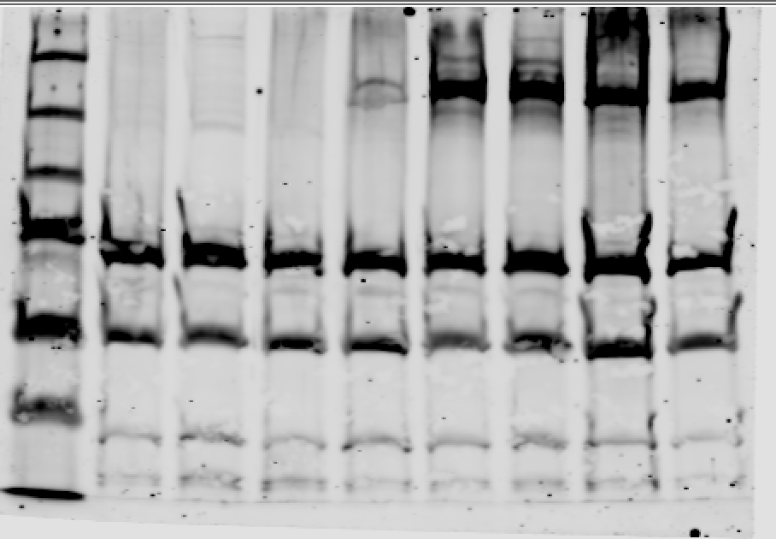
GIV
Ladder Tam 13 Tam 14 Tam 15 Tam 16 Tam 18 Tam 19 Tam 21 Tam 20
Beta Tubulin

Slide 3
